Slide 1
maatschappijleer
havo – vwo
les 2

Slide 2
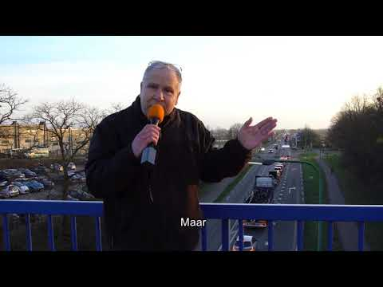
Toekomstverkiezing
Wat willen lokale politieke partijen?
Wat staat er in hun verkiezingsprogramma?
Notes:
Deze lokale politieke partij had als enige doel: zorgen dat er een tolbrug komt bij Rhenen, zodat er minder files ontstonden. Je ziet in het filmpje de lijsttrekker Hendrik van Nellestijn (met zijn bijzondere stem), die iets wil veranderen.

Slide 3
Opzet les
Wat willen lokale partijen voor de korte termijn?
Wat willen lokale partijen in de toekomst?
Hoe ziet mijn ideale samenleving in 2050 eruit?
Welke keuzes horen daar bij?
Notes:
Wat geluk is, verschilt per stroming (links/rechts). In deze les gaan we ook nadenken over vragen als:
Hoeveel verschil tussen mensen is er in de toekomst? Meer of minder?
Hoeveel verschil tussen cultuur is er in de toekomst? Meer minder?
Maar bovenal: welke plannen voor de toekomst zijn er? En wat zijn de gevolgen voor de inrichting van de samenleving als het gaat om cultuur, macht, inspraak, mogelijkheden, werk, onderwijs en criminaliteit?

Slide 4
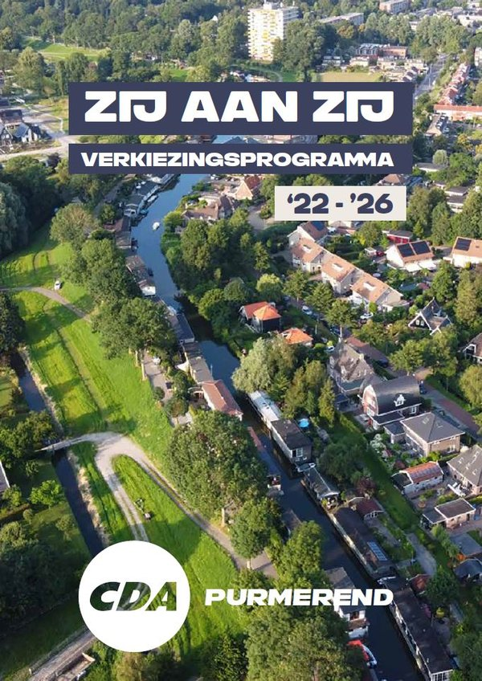
Partijprogramma’s
In een partijprogramma willen politieke partij aan burgers duidelijk maken wat ze willen bereiken. Er staan de plannen in voor de aankomende jaren.
Notes:
Stel de vraag aan de klas: waarom zou een politieke partij haar plannen opschrijven?
Dat gebeurt omdat de plannen in het verkiezingsprogramma een aantal doelen heeft:
Je laat binnen en buiten je partij zien waar je voor staat, welke standpunten en ambities je hebt.
Het programma is een belangrijk onderdeel van de verkiezingscampagne.
Het verkiezingsprogramma speelt een rol in de coalitiebesprekingen die na de verkiezingen starten. Met welke partijen zou je een coalitieakkoord kunnen maken?
Voor de fractie van jouw partij in de gemeenteraad dient het verkiezingsprogramma als leidraad voor de vier jaar dat zij in de gemeenteraad zitten.

Slide 5
Wat willen partijen nu?
Jongeren hebben al inspraak. Tijd voor een ouderenplatform die de gemeente gaat adviseren! Immers, wijsheid komt met de jaren (PVV Achtkarspelen)
Geen haat in de raad. Spreek netjes over en met elkaar (CDA, Den Helder)
Paarse vrijdag omarmen als dag voor genderacceptatie en regenboogzebrapaden in de stad (Barneveld, Pro ‘98)
Notes:
Ouderenplatform: scroll naar pagina 7, onderaan. Ouderen juist meer inspraak geven, goed idee?
Geen haat in de raad: tegenwoordig lopen in sommige gemeenteraden de spanningen hoog op. Kijk het filmpje tot een desgewenst moment.
Regenboogzebrapaden: de lokale politieke partij in Barneveld wil een inclusievere samenleving en willen dit stimuleren door meer zichtbaarheid van lhbtiq+ initiatieven in de stad.

Slide 6
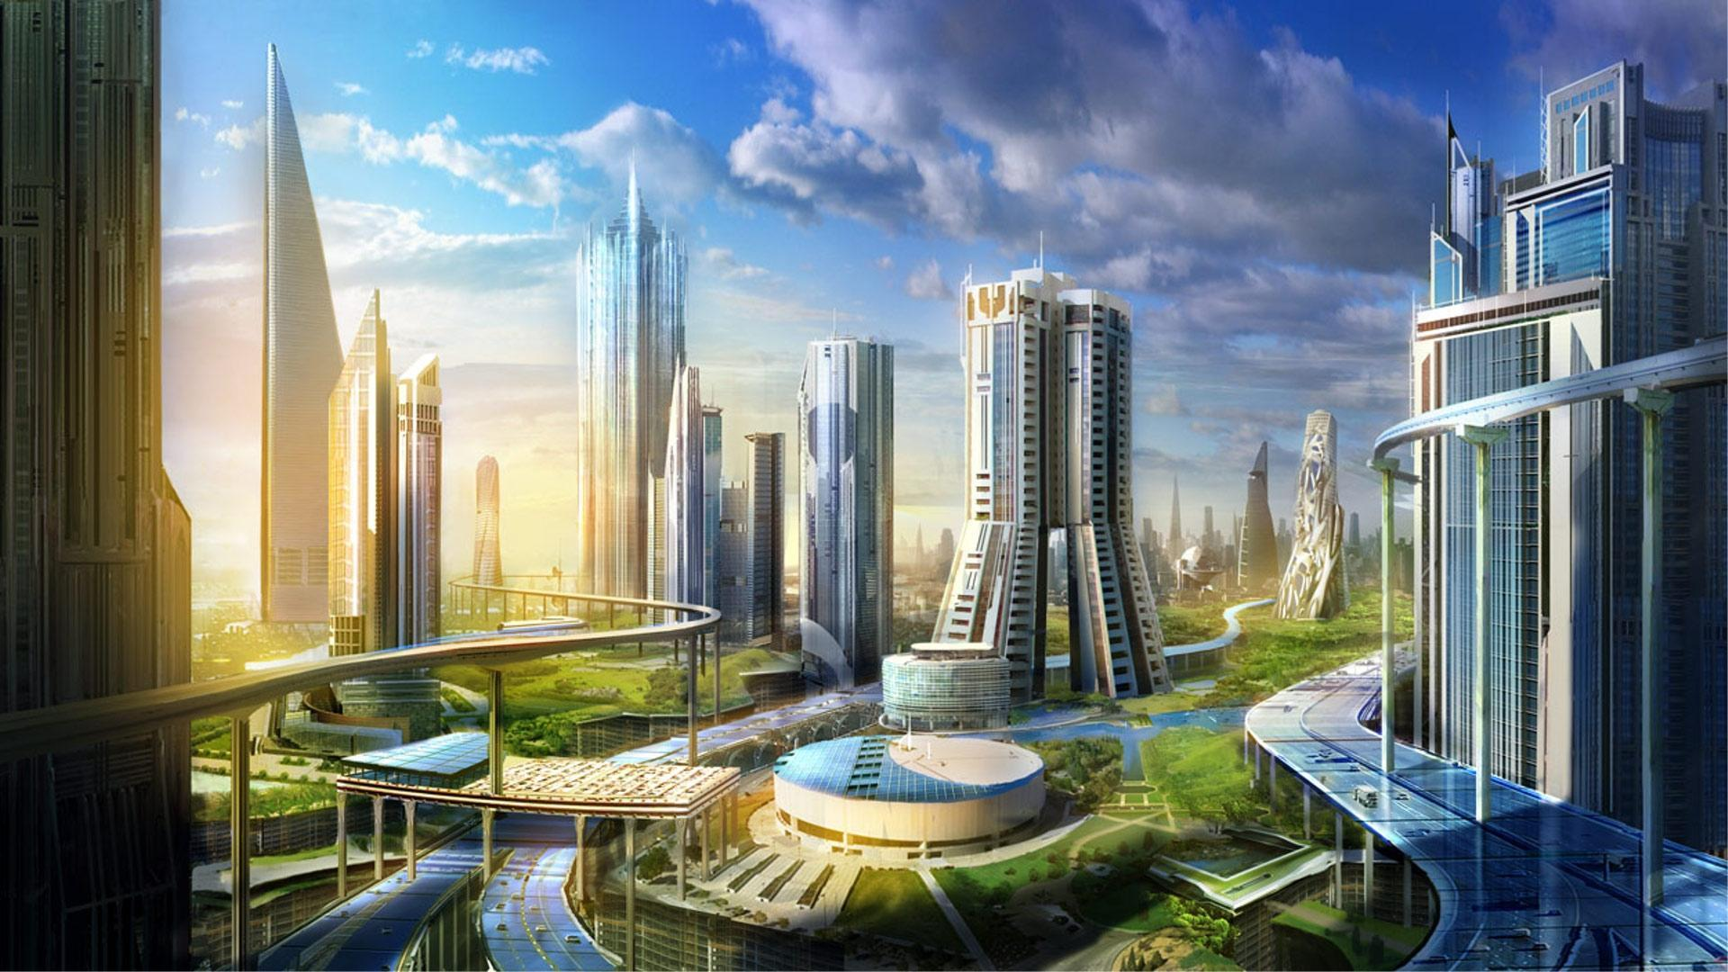
Toekomstverkiezing
Wat als de verkiezingen niet over 2022-2026 zouden gaan maar over 2050?

Slide 7
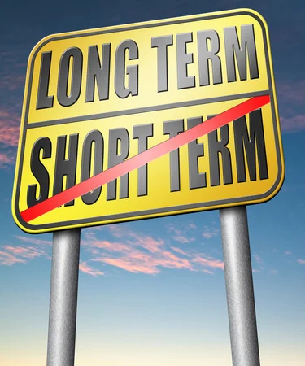
Wat willen partijen straks?
Allé daken van Deventer vol met zonnepanelen in 2030 (D66, Deventer)
Alle parkeerplekken zijn vervangen door groen, water en speelplekken (alleen ondergrondse parkeerplekken). (CDA, Haarlem)
Geen restafval in Rotterdam (GroenLinks, Rotterdam)
Nul verkeersslachtoffers in 2050 (ChristenUnie, Utrecht)
Amsterdam en Utrecht makkelijk bereikbaar vanuit Almere (VVD, Almere)
Notes:
Pagina 25: D66 in Deventer wil meedoen met de klimaatambities van 2050. De Co2 uitstoot verminderen. Daarom willen ze ieder dak vol hebben met zonnepanelen en willen ze bijvoorbeeld een waterstoftankstation.
Pagina 7: Mobiliteit ziet er in de ogen van het CDA in 2050 heel anders uit: de auto is zoveel mogelijk uit het straatbeeld. Daarom geen parkeerplekken meer, en is het alternatief voor de auto een lightrail (nog uit te vinden nieuwe vorm van openbaar vervoer) en, opvallend, in 2050 blijft de fiets de norm. In dit document staan trouwens veel meer uitgewerkte ideeën voor 2050.
Geen restafval: p58: “We zetten de programma’s ‘Van Zooi naar Mooi’ en ‘Rotterdam Circulair’ voort en
breiden ze uit. Op die manier zorgen we dat Rotterdam in 2050 geen restafval meer
kent en volledig circulair is. We promoten ‘reduce, reuse, recycle’ en geven daarin als
gemeente het goede voorbeeld. Door zelf je plastic te scheiden realiseer je je hoeveel
plastic afval je gebruikt. Circulaire initiatieven voor bijvoorbeeld regentonnen van
afvalplastic uit de wijk, worden ondersteund.”
Artikel nul verkeerslachtoffers: Dit is een idee van de provincie, er moet hiervoor worden samengewerkt met de gemeente en met het Openbaar Ministerie. Tegenwoordig blijven de aantallen verkeersslachtoffers gelijk, bijvoorbeeld door snelle voertuigen en meer afleiding van telefoons etc in het verkeer. In 2050 moet dat toch echt minder, of zelfs nul worden.
Artikel Almere: zie tweede swipe in het instagrambericht. Met hele makkelijke verbindingen wil de VVD dat Almere bijna aan Utrecht en Amsterdam komen te liggen met een lightrail voor een betere bereikbaarheid.

Slide 8
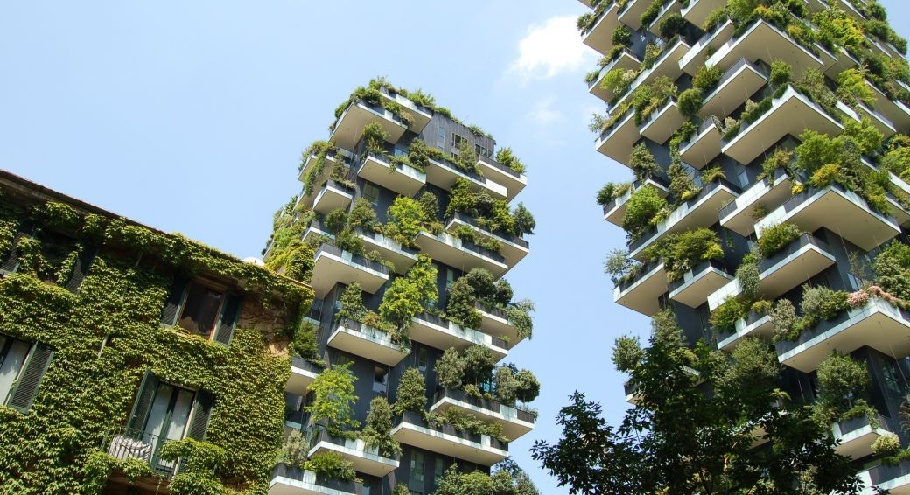
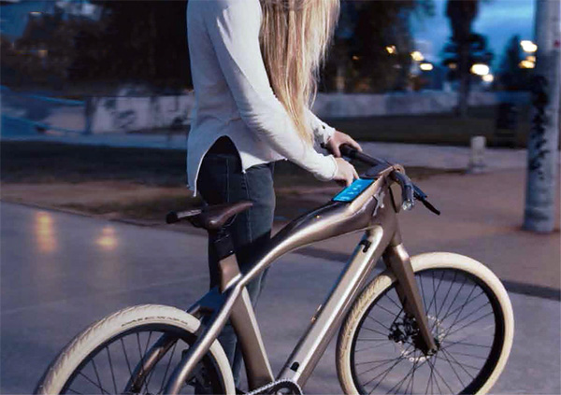
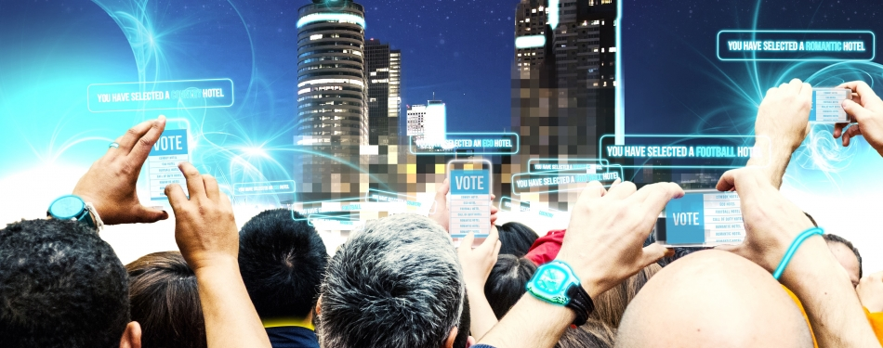
Een goede samenleving in 2050
Wat is wenselijk? Wat is haalbaar? Wat is nodig? Zouden er ongewenste gevolgen kunnen zijn? Hebben we nieuwe sociale uitvindingen nodig?
Notes:
Maak hier een mindmap van

Slide 9
Jouw ideale samenleving in 2050
2050
Notes:
→ Geef de leerlingen een aantal minuten om in tweetallen na te denken over plannen voor 2050. Wat zien zij graag veranderd?
→ Vul daarna klassikaal de mindmap met ideeën aangedragen door de leerlingen
→ Draag onderwerpen aan zoals ‘criminaliteit’, ‘onderwijs’, ‘werk’, ‘mobiliteit’ en laat ze zelf met de invulling komen in de vorm van concrete ideeën. Draag zo nodig om ze te helpen de voorbeelden aan die genoemd werden in de net besproken verkiezingsprogramma’s.

Slide 10
Dilemma’s
Meer betalen voor eten en drinken dat uit Nederland komt om zo duurzamer te zijn (geen kiwi’s uit Nieuw-Zeeland bijv)?
Minder inspraak voor mensen (werknemers, omwonenden, vakbonden) zodat bedrijven milieuvriendelijker produceren?
Minder discriminatie van mensen door vrijheid van mensen om te doen en zeggen te verminderen?
Meer investeren in onderwijs en minder in veiligheid?
Meer investeren in het leger en minder in klimaat?
Notes:
Niet alles is haalbaar in 2050; er moeten keuzes gemaakt worden. Laat leerlingen nadenken waar ze voor kiezen in 2050.
In een gesprek met leerlingen is het ook mogelijk om het te koppelen aan waarden als vrijheid, gelijkheid, cohesie en welvaart. Deze zitten impliciet ook in de dilemma’s en met leerlingen kan het gesprek dan worden gevoerd over de vraag welk van deze waarde(n) belangrijk voor hen zijn en welke minder.

Slide 11
Ideale samenleving!?!
Bekijk nogmaals je ideale samenleving.
Welke waarden vind je daar belangrijk? En welke minder?
Vrijheid?
Gelijkheid?
Cohesie (hierbij hoort ook vrede)?
Welvaart (hierbij hoort ook duurzaamheid)?
Notes:
Laat leerlingen hun idealen van de opdracht bij dia 9 nogmaals bekijken en laat ze de dilemma’s van dia 10 erin verwerken.

